Slide 1





Chủ đề 1: Niềm vui
ÂM NHẠC LỚP 3
Tiết 1 - CD

Slide 2

KHỞI ĐỘNG

Slide 3

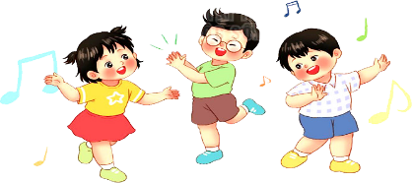

Slide 4
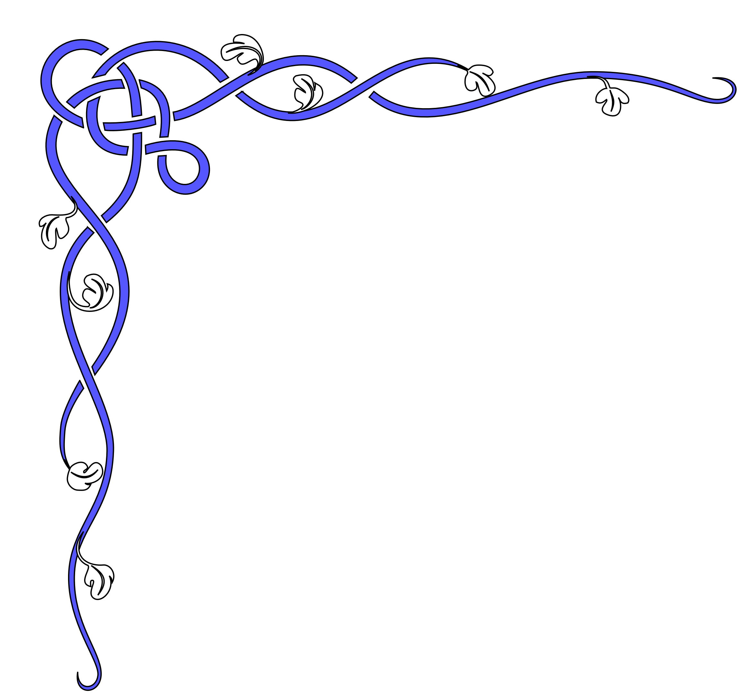


Chủ đề 1: Niềm vui
TIẾT 1
HÁT: NHỊP ĐIỆU VUI
Dân ca séc
Lời Việt: Lê Anh Tuấn

Slide 5


TÁC GIẢ - TÁC PHẨM
Tác giả (giới thiệu lại) Lê Anh Tuấn là tác giả CT Âm nhạc 2006; tác giả SGK Âm nhạc lớp 4, lớp 5 (CT 2006); chủ biên CT Âm nhạc 2018; tổng chủ biên SGK Âm nhạc lớp 1, lớp 2, lớp 3 Cánh Diều
Bài hát với giai điệu vui tươi, trong sáng, nói về tuổi thơ đầy niềm vui và thú vị…

Slide 6



ĐỌC LỜI CA
Đứng lên đứng lên, hát cho ngày xanh thắm.
Vỗ tay vỗ tay, vỗ tay vui rộn rang.
Gõ nhịp gõ nhịp, ta dồn vang tiếng trống.
Bước chân bước chân, thấy thêm yêu cuộc đời.
Đi đều đi đều, cho tình bạn phơi phới.
Hát vang hát vang, giữ trên môi nụ cười.

Slide 7

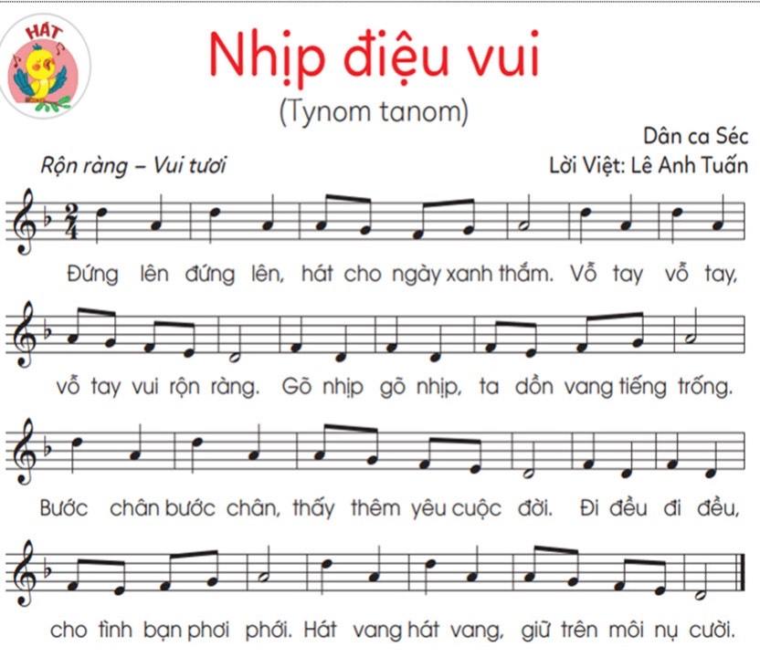
Nghe hát mẫu

Slide 8

HỌC HÁT TỪNG CÂU

Slide 9

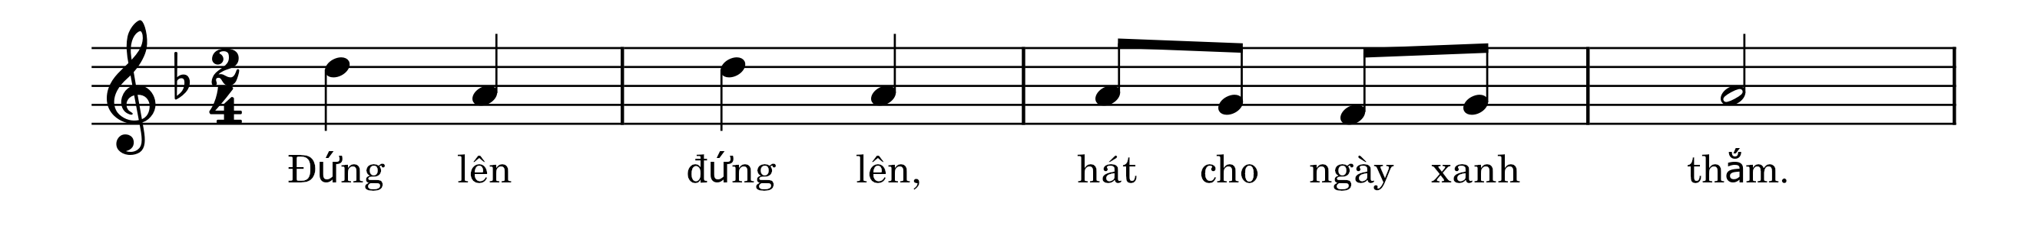
HỌC HÁT TỪNG CÂU
Câu 1:

Slide 10
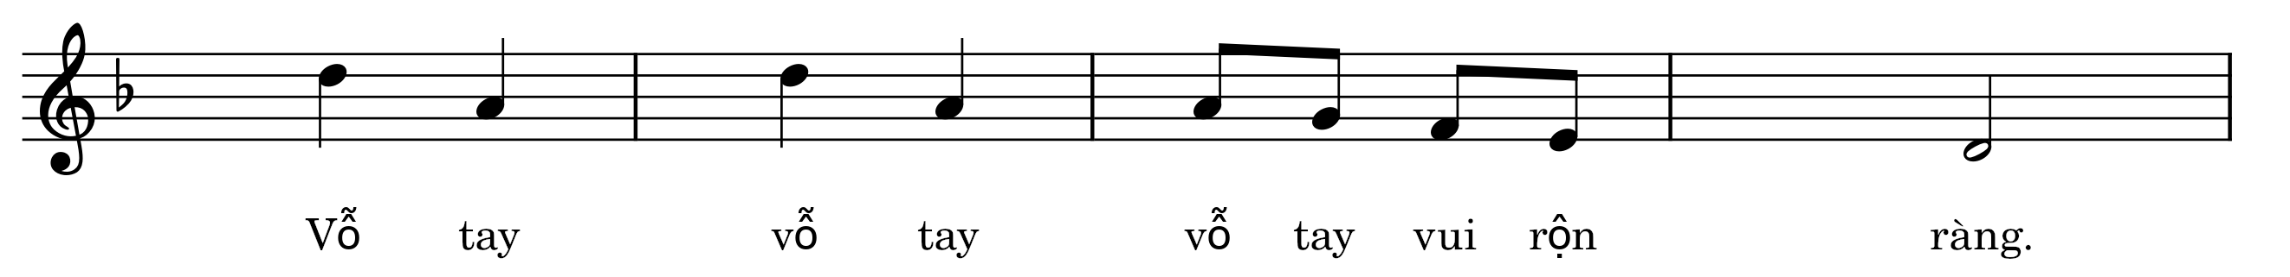
Câu 2:

Slide 11

NỐI CÂU 1+2

Slide 12

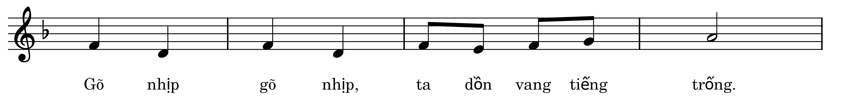

Câu 3

Slide 13
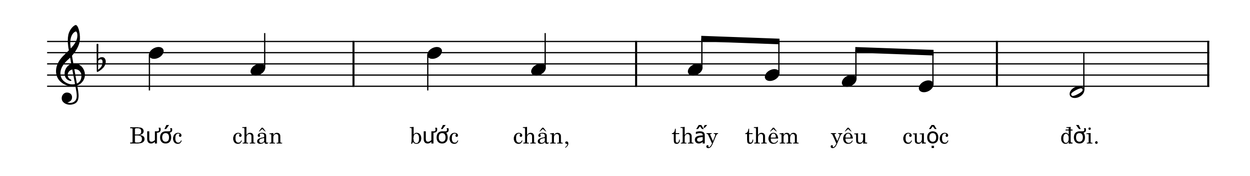
Câu 4

Slide 14
Câu 3-4

Slide 15
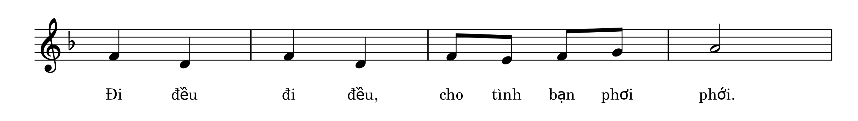
Câu 5

Slide 16
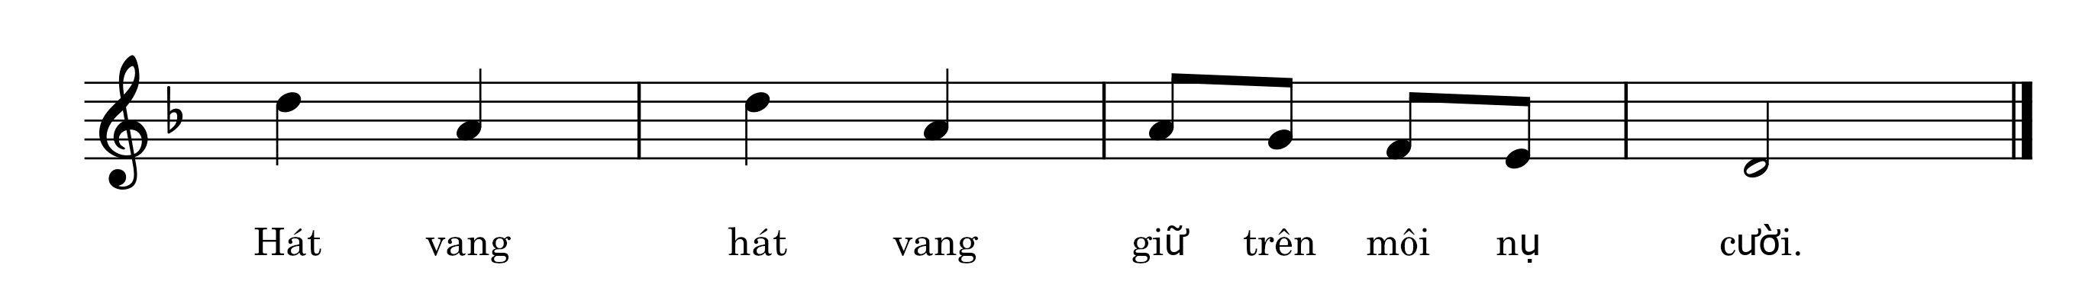
Câu 6

Slide 17
Câu 5-6

Slide 18
Nối toàn bài

Slide 19
Nối toàn bài theo nhạc beat

Slide 20
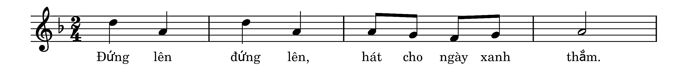

HÁT KẾT HỢP GÕ ĐỆM THEO NHỊP

Slide 21


HÁT KẾT HỢP GÕ ĐỆM THEO NHỊP

Slide 22
HÁT KẾT HỢP GÕ ĐỆM THEO PHÁCH

Slide 23
HÁT KẾT HỢP GÕ ĐỆM THEO
PHÁCH

Slide 24
Chủ đề 1: Niềm vui
TIẾT 1
HÁT: NHỊP ĐIỆU VUI
Dân ca séc
Lời Việt: Lê Anh Tuấn

Slide 25

Tiết học đến đây là kết thúc
Chúc các em nhiều sức khỏe, học giỏi

